Slide 1
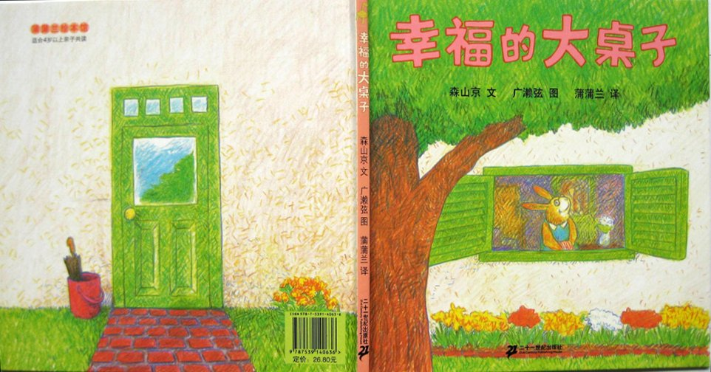

Slide 2


Slide 3
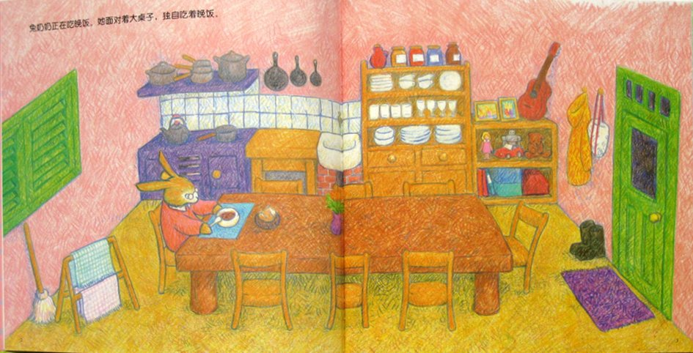
兔奶奶正在吃晚饭，她对着大桌子，独自吃着晚饭。

Slide 4
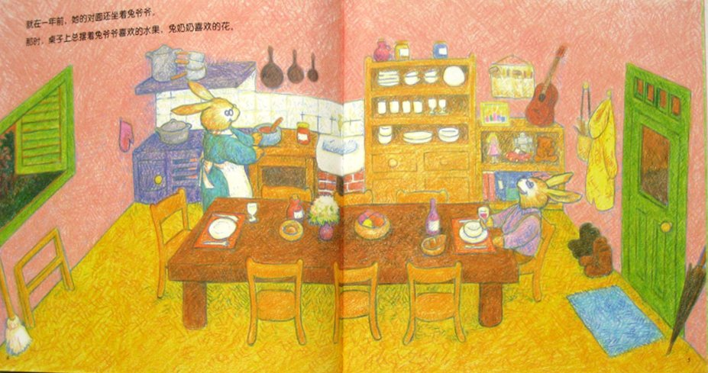
就在一年前，她的对面还坐着兔爷爷。
那时，桌子上总摆着兔爷爷喜欢的水果，兔奶奶喜欢的花。

Slide 5
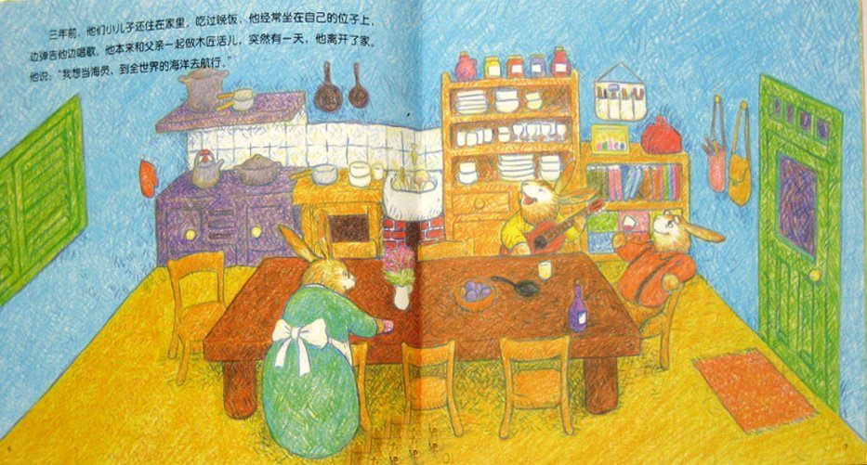
三年前，他们的小儿子还住在家里，吃过晚饭，他经常坐在自己的位子上，边弹吉他边唱歌，他本来和父亲一起做木匠活儿。突然有一天，他离开了家，他说：“我想当海员，到全世界的海洋去航行。”

Slide 6
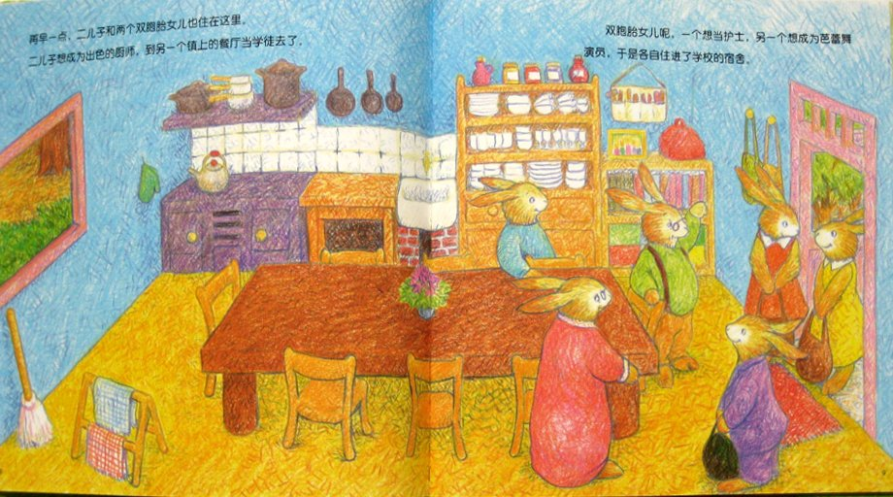
再早一点，二儿子和两个双胞胎女儿也住在这里。二儿子想成为出色的厨师，到另一个镇上的餐厅当学徒去了。
双胞胎女儿呢，一个想当护士，另一个想成为芭蕾舞演员，于是各自住进了学校的宿舍。

Slide 7
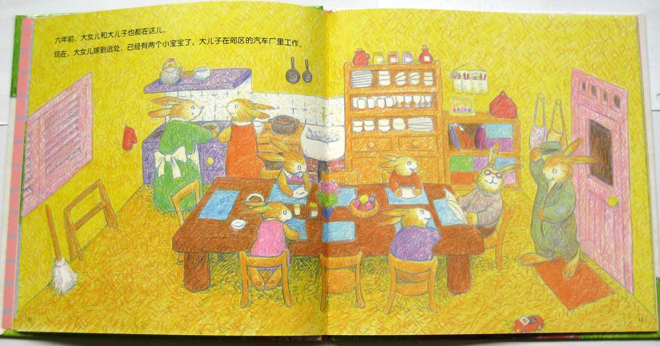
六年前，大女儿和大儿子也都在这里。
现在，大女儿嫁到别处，已经有两个小宝宝了，大儿子在郊区的汽车厂里工作。

Slide 8
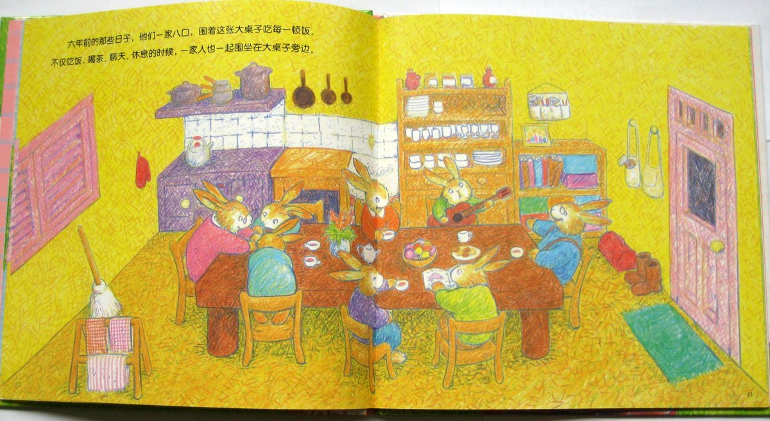
六年前的日子里，他们一家八口，围着这张大桌子吃每一顿饭，不仅吃饭、喝茶、聊天，休息的时候，一家人也一起围坐在大桌子旁边。

Slide 9
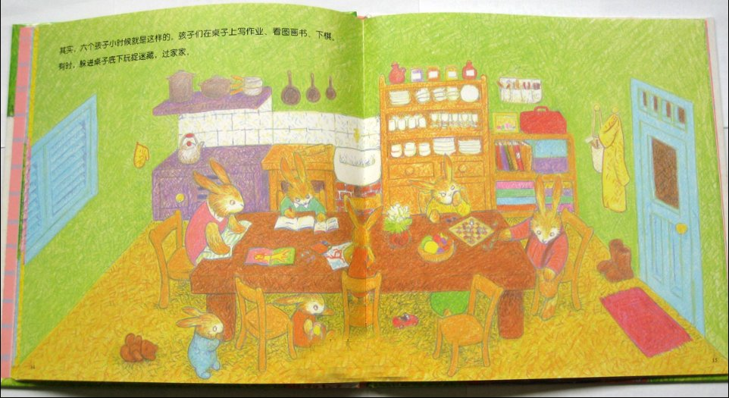
其实，六个小孩子小时候就是这样的，孩子们在桌子上写作业，看图画书，下棋，有时，躲在桌子底下玩捉迷藏，过家家。

Slide 10
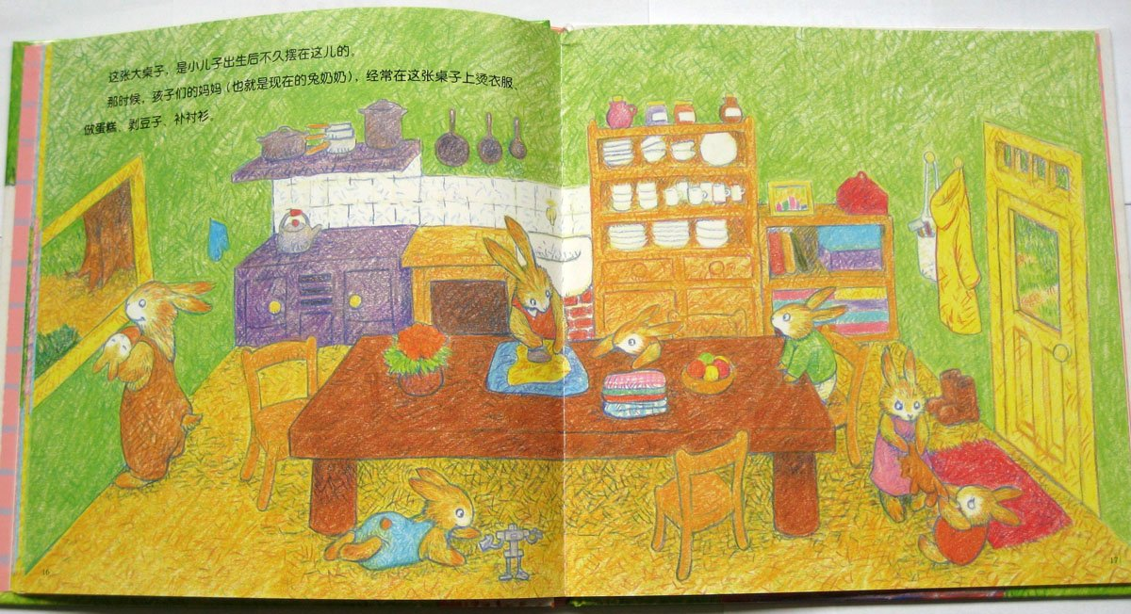
这张大桌子，是小儿子出生后不久摆在这里的。那时候，孩子们的妈妈，也就是现在的兔奶奶，经常在这张桌子上烫衣服，做蛋糕，剥豆子，补衬衫。

Slide 11
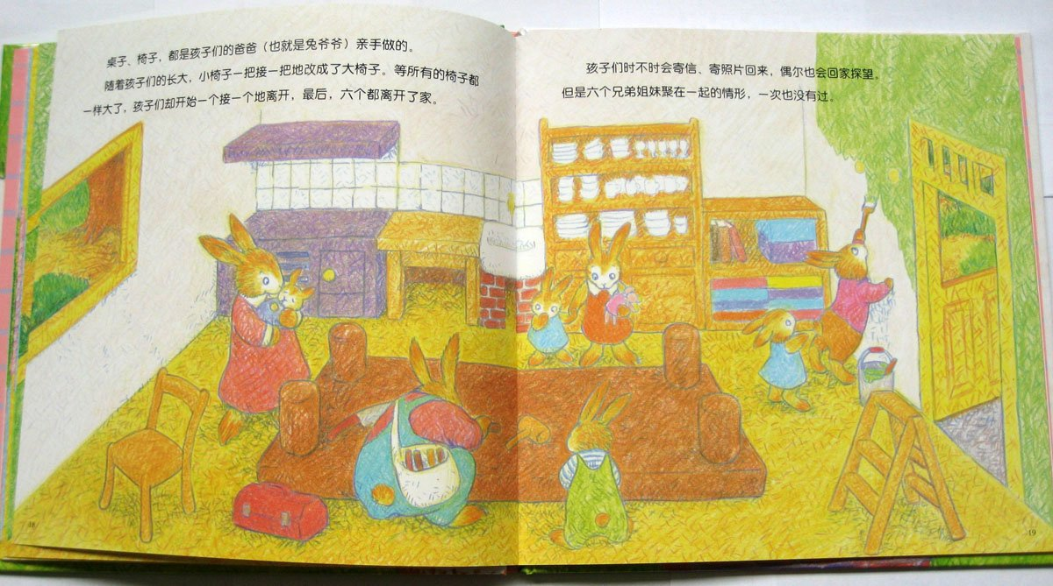
桌子，椅子，都是孩子们的爸爸（也就是兔爷爷）亲手做的。随着孩子们的长大，小椅子一把接一把的改成了大椅子，等所有的椅子都一样大了，孩子们却一个接一个地离开，最后，六个都离开了家。
孩子们时不时会寄信，寄照片回来，偶尔也会回家探望，但是六个兄弟姐妹聚在一起的情形，一次也没有过。

Slide 12
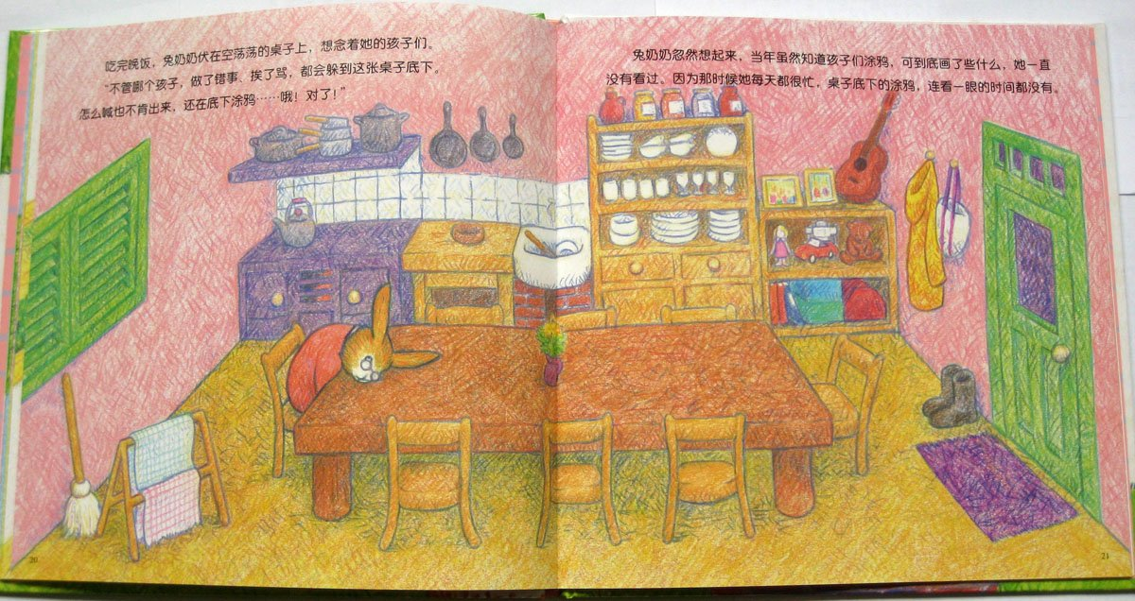
吃完晚饭，兔奶奶伏在空荡荡的桌子上，想念着她的孩子们，“不管哪个孩子，做了错事，挨了骂，都会躲到这张桌子底下，怎么喊也不肯出来，还在底下涂鸦……哦，对了！”
兔奶奶忽然想起来，当年虽然知道孩子们涂鸦，可到底画了些什么，她一直没有看过，因为那时候她每天都很忙，连看一眼的时候都没有。

Slide 13
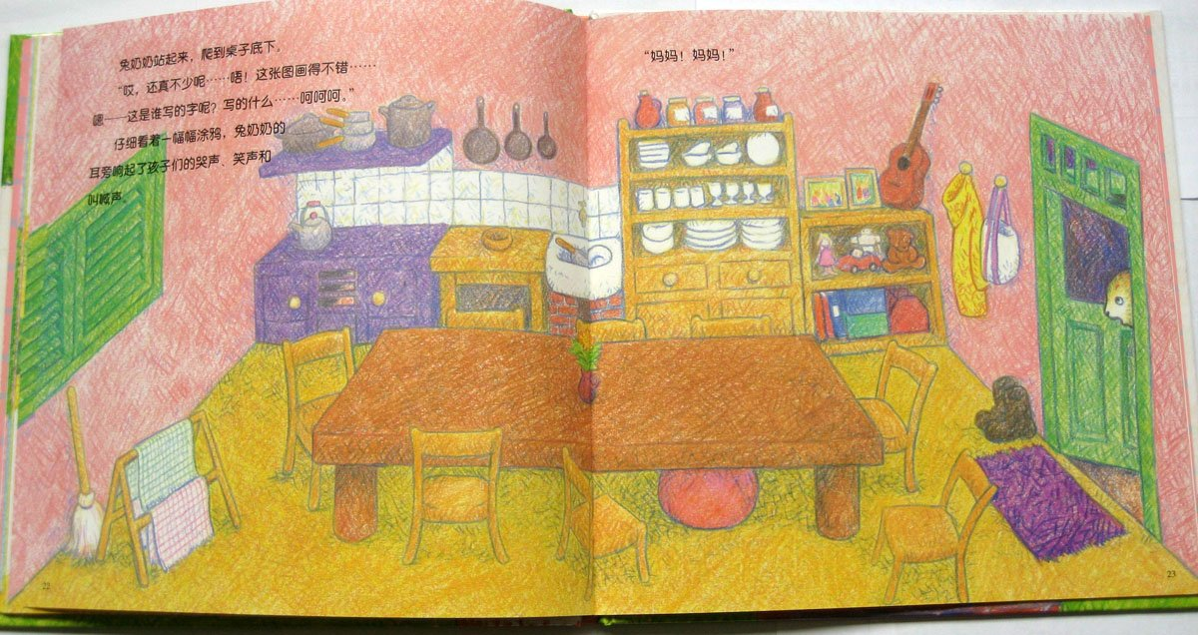
兔奶奶想起来，爬到桌子底下，“哎，还真不少……唔！这张图也画的不错……这是谁写的字呢？写的什么……呵呵呵”，仔细看着一幅幅涂鸦，兔奶奶的耳朵里响起了孩子们的哭声，笑声和喊声。
“妈妈！妈妈！”

Slide 14
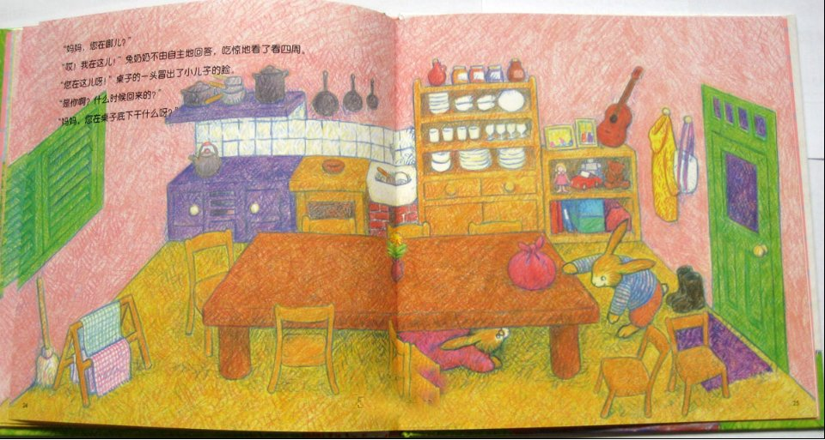
“妈妈，您在哪儿？”“哎，我在这儿！”兔奶奶不由自主的回答着，吃惊的看了看四周。“您在这儿啊！”桌子的一头露出了小儿子的脸。“是你啊！什么时侯回来的？”“妈妈，您在桌子底下干什么呀？”

Slide 15
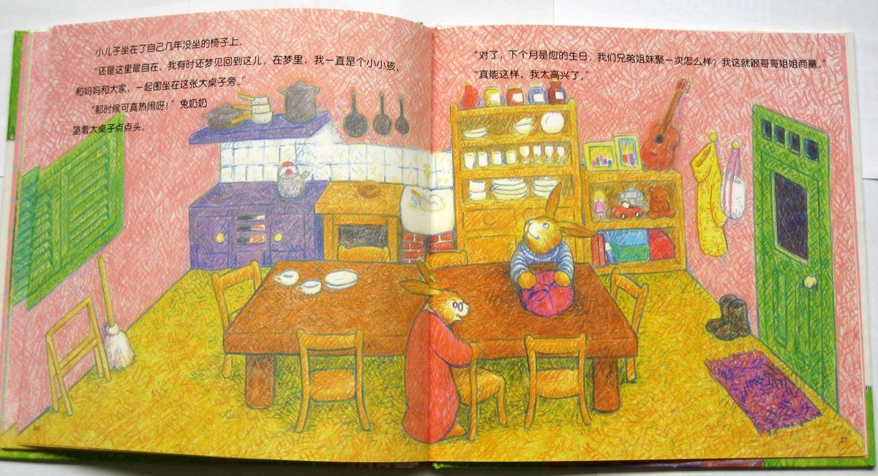
小儿子坐在了自己几年没坐的椅子上。“还是这里自在，我有时候还梦见回到这儿，在梦里，我一直是个小小孩，和妈妈和大家，一起围坐在这张大桌子旁。”“那时候可真热闹呀！”兔奶奶望着大桌子点点头。
对了，下个月是您的生日，我们兄弟姐妹聚一次怎么样？我这就跟哥哥姐姐商量。“真能这样，我太高兴了。”

Slide 16
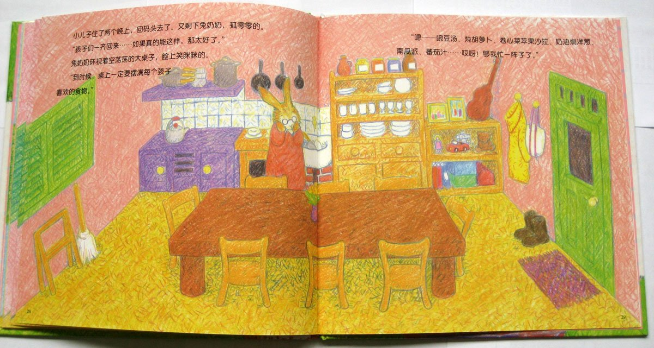
小儿子住了两个晚上，回码头去了，又剩下兔奶奶，孤零零的。“孩子们一起回来……如果真能这样，那太好了。”兔奶奶环视着空荡荡的大桌子，脸上笑咪咪的。“到时候，桌上一定要摆满每个孩子喜欢的食物。”
“嗯……豌豆汤，炖胡萝卜，卷心菜苹果沙拉，奶油炖洋葱，南瓜派，番茄汁……哎呀，够我忙一阵子了。”

Slide 17
